Slide 1

Bratsk- unsere heimatstadt

Slide 2
Sprecht mir nach!
berühmt | знаменитый
wurde … gegründet | был основан
Das Dramatikertheater | драматический театр
der Palast | дворец
die Museen | музеи
der Spotrkomplex | спортивный комплекс
das Hotel | гостиница
der Universität | университет
der Gedenkkomplex «Die Ehre» | мемориальный комплекс «Слава»
der Turm des Bratskergefängnis | башня Братского острога
das Kraftwerk | гидроэлектростанция
alpine Schitrasse und Rodeltrasse | горнолыжная и санная трасса

Slide 3
Jetzt sprechen wir über unsere Stadt . Antwortet auf die Fragen!
Wann wurde unsere Stadt gegründet? | Bratsk wurde im 1955 gegründet
Wieviel Menschen leben hier? | Hier leben 244000 Menschen
Wo liegt die Stadt? | Die Stadt liegt am Fluss Angara
Wiviel Schulen gibt es hier? | Im Bratsk sind 41 Schulen
Wo kann man Sport treiben? | Hier sind ein Sportkomplex,Sportschulen
Wo ist dein Liblingsort? | Mein Liblingsort ist Kirow-Strasse
Geffällt dir unsere Stadt? | Mir gefällt unsere Stadt Bratsk

Slide 4
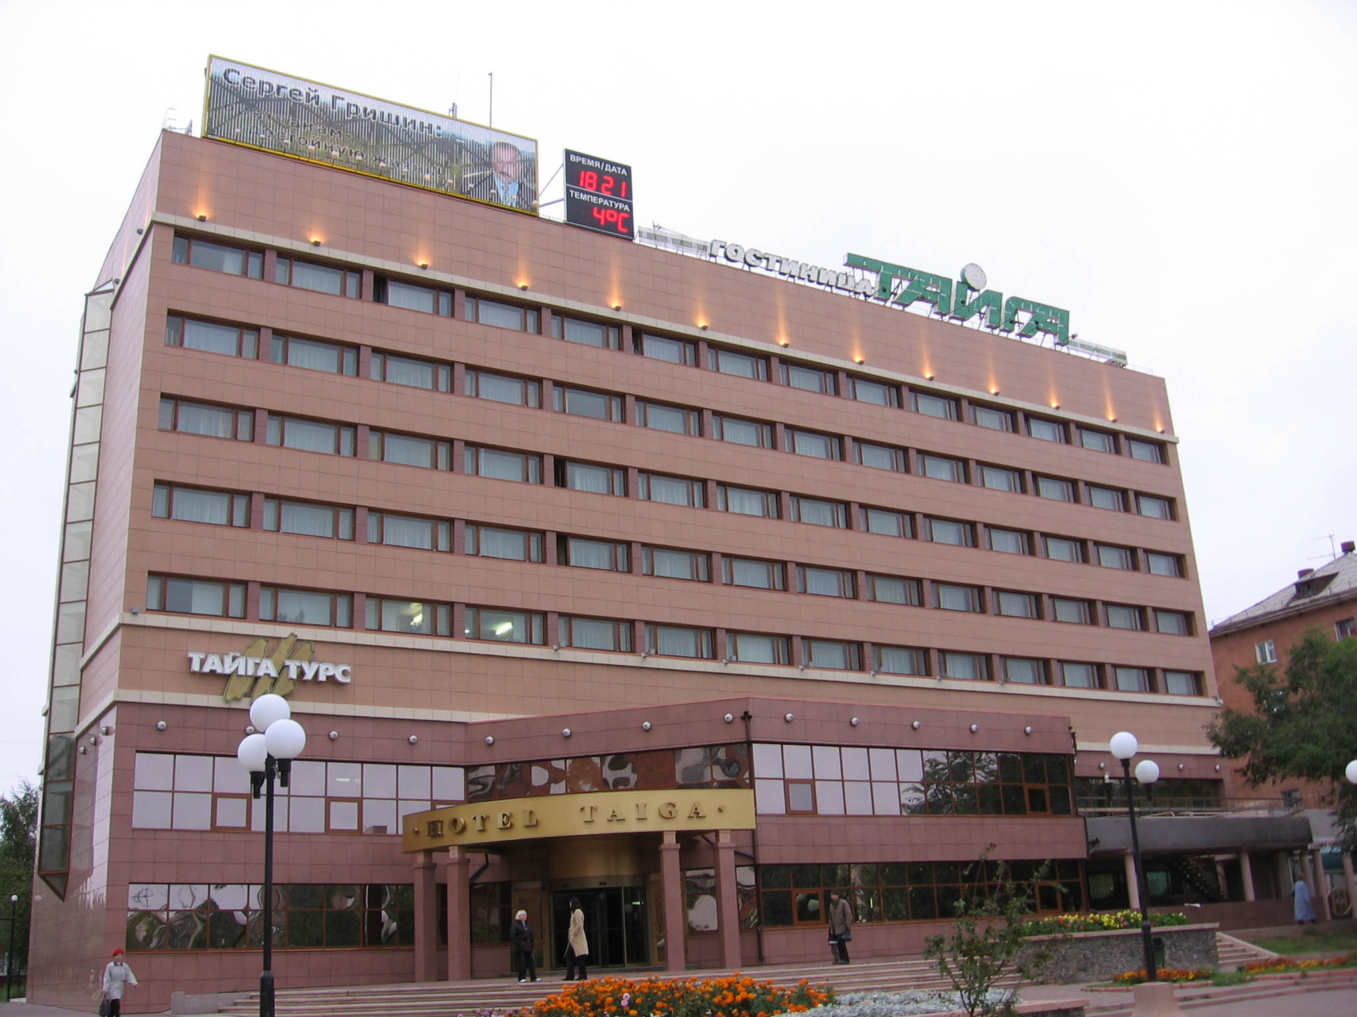
Das hotel «Taiga»

Slide 5
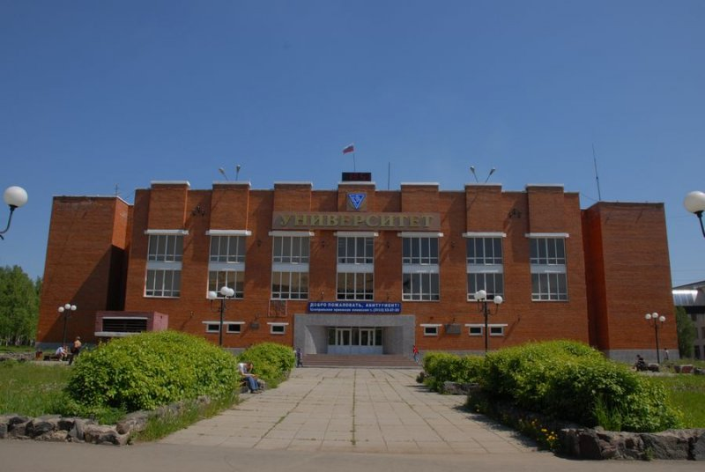
Der bratsker universität

Slide 6
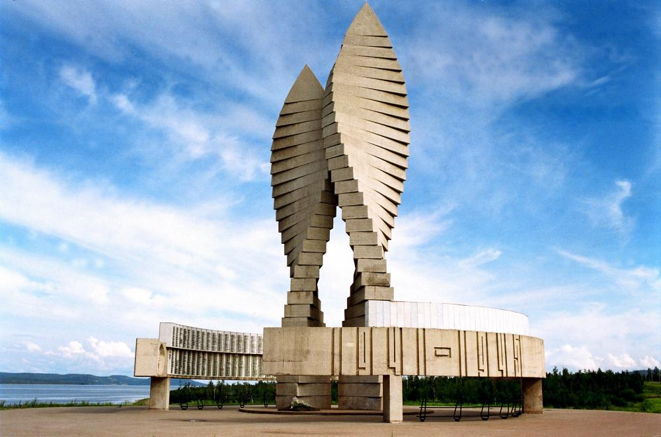
Der gedenkkomplex «die ehre»

Slide 7
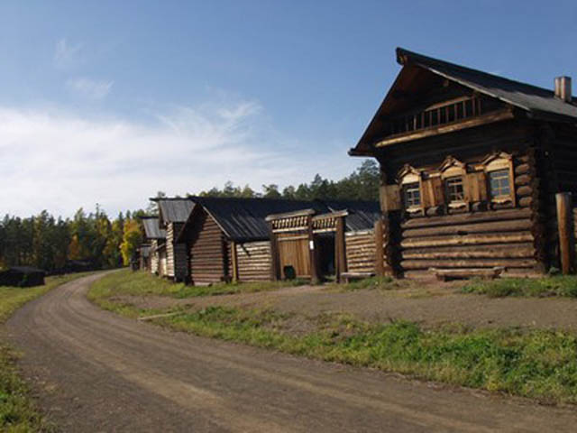
Das museum «angarskesdorf»

Slide 8
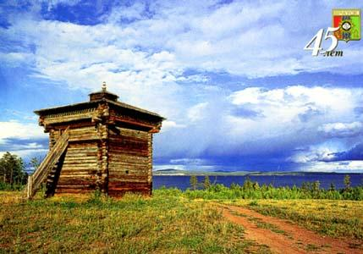
Der turm des gefängnis

Slide 9
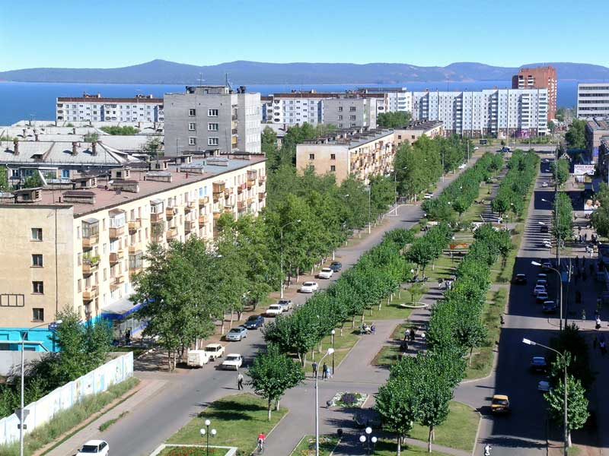
Die kirow-strase

Slide 10
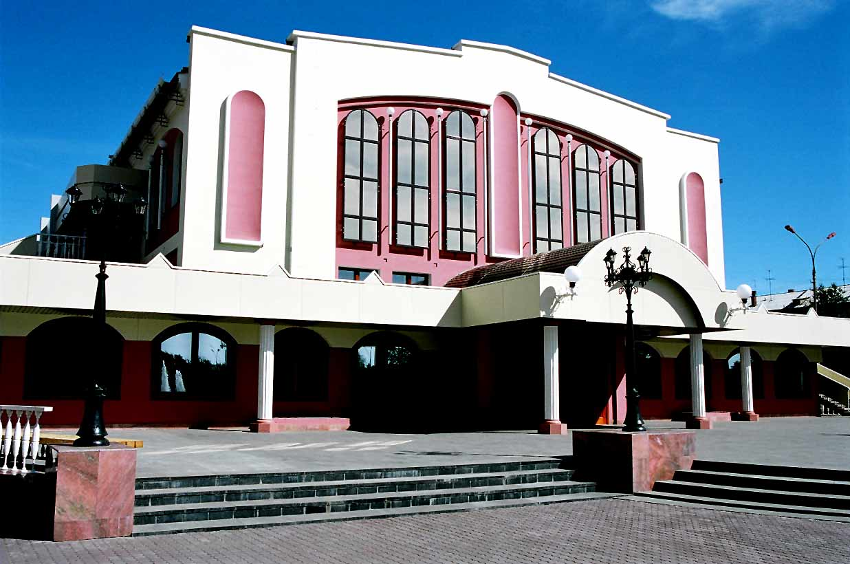
Das dramatikerttheater

Slide 11
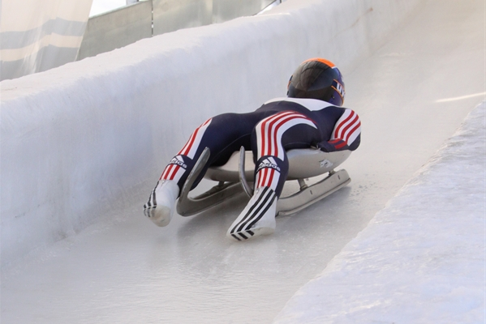
rodeltrasse

Slide 12
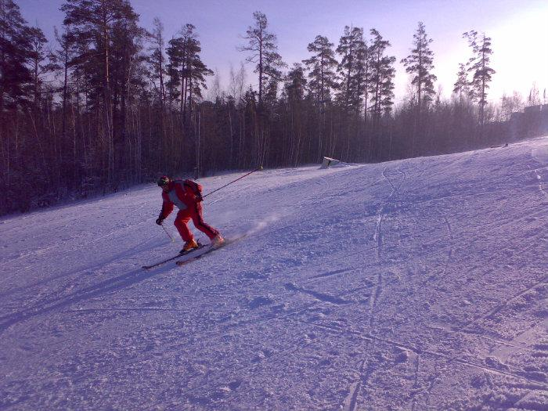
Alpine schitrasse

Slide 13
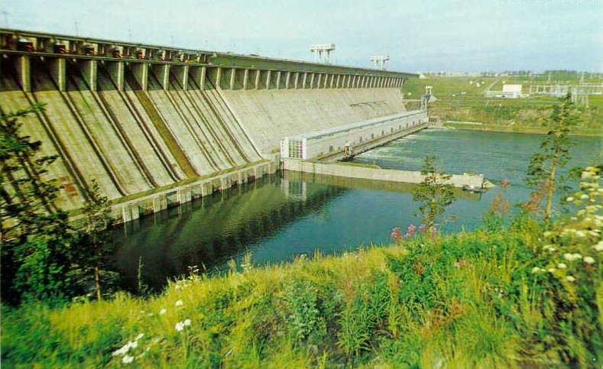
Das bratsker kraftwerk

